Slide 1
FACTORES DE RIESGOS PSICOSOCIALES EN LOS TRABAJADORES EN LA EMPRESA RS ROTH (BASE QUITO)
Bryan Betancourt
Junio 2021

Slide 2
La Compañía de Alquiler y Suministro Petrolero RS ROTH es una empresa que opera en Ecuador desde 1993
La compañía RS ROTH se conforma de dos sucursales (Quito – El Coca), sin embargo, en la ciudad de Quito se encuentra el área Administrativa y Mantenimiento, mientras que en la ciudad El Coca el área de operación
Consta de un total de 92 trabajadores y trabajadoras entre personal Administrativo, mantenimiento y operación.
Ofrece a la industria petrolera un servicio integrado de alquiler, operación y mantenimiento de Unidades de Generación Eléctrica y equipos de bombeo de alta y baja presión, entre otros productos y servicios suplementarios.

Slide 3
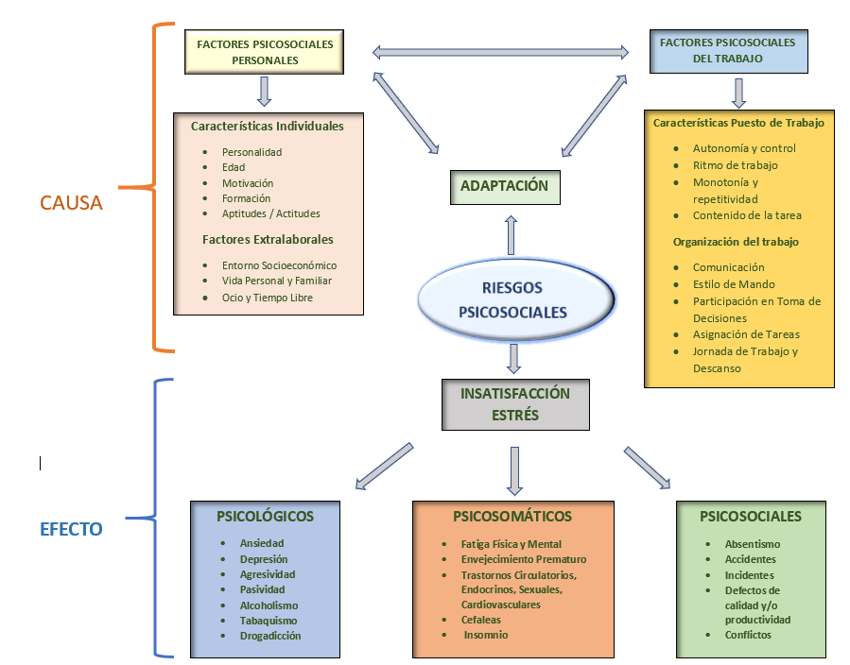
PROBLEMA DE INVESTIGACIÓN

Slide 4
OBJETIVOS
OBJETIVO GENERAL
Evaluar la presencia de factores de riesgo psicosocial a través del cuestionario CoPsoQ-Istas21 en los trabajadores de la empresa RS ROTH (Base Quito), con la finalidad de preservar su bienestar y salud integral
OBJETIVOS ESPECÍFICOS
Evaluar los riesgos psicosociales a través de la metodología CoPsoQ-Istas21
Proponer medidas de prevención en función de los resultados obtenidos, que permita atenuar los factores de riesgo psicosociales a los que se encuentran expuestos los trabajadores
Identificar los factores de riesgo psicosocial presentes en los trabajadores de la empresa RS ROTH (Base Quito) mediante la aplicación de cuestionarios de evaluación psicosocial

Slide 5
METODO
TIPO DE ESTUDIO
Descriptivo
MODALIDAD DE INVESTIGACIÓN
Campo
MÉTODO
Inductivo – Deductivo

Slide 6
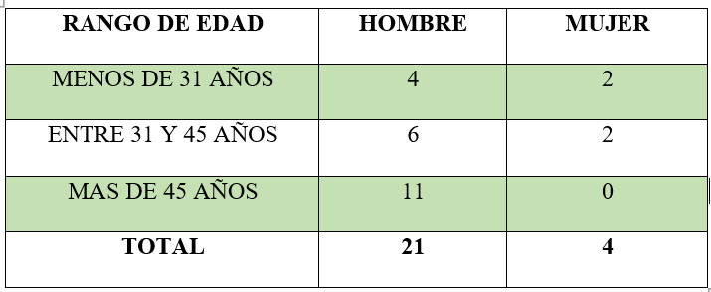
POBLACIÓN Y MUESTRA
La población se compone de 25 trabajadores tanto del área Administrativa como Operativa, los cuales corresponden al 100% de la nómina de RS ROTH (Base Quito), por tal motivo no existe discriminación en ninguna índole como por ejemplo edad, sexo, antigüedad en el cargo, etc.

Slide 7
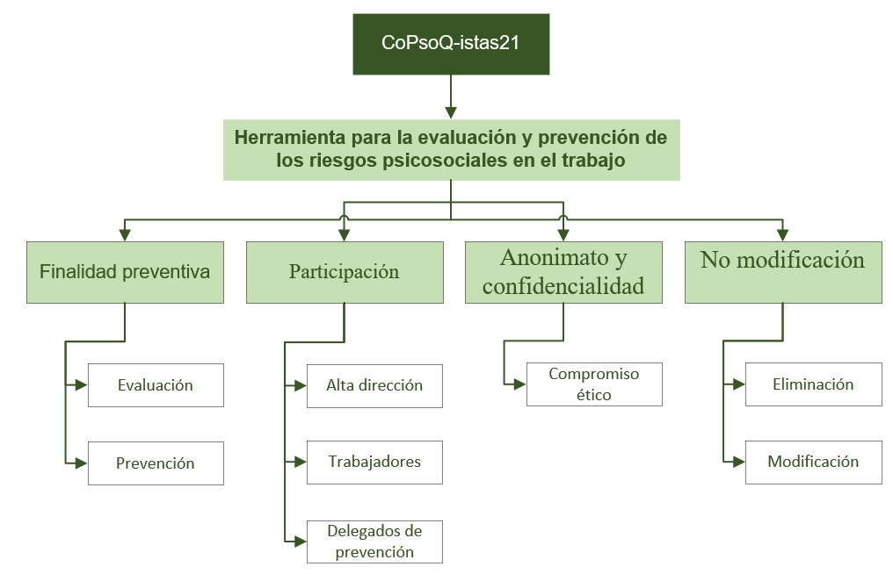
INSTRUMENTO DE INVESTIGACIÓN

Slide 8
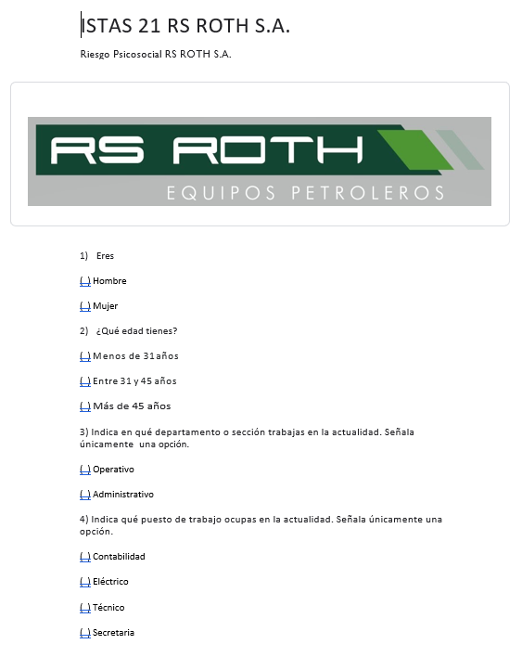
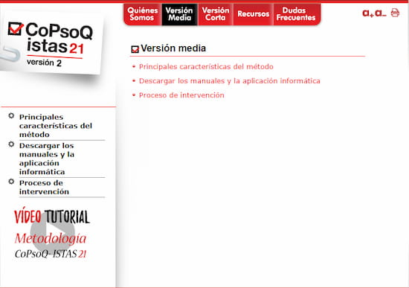
INSTRUMENTO DE INVESTIGACIÓN
Cuestionario
Herramienta Informática

Slide 9
HALLAZGOS
Principales Características Socio Demográficas
¿Eres?
¿Que edad tienes ?
¿Departamento?

Slide 10
HALLAZGOS
Principales Características Socio Demográficas
¿Tiempo de trabajo?
¿Relación laboral?
¿Jornada prolongada (# días)?

Slide 11
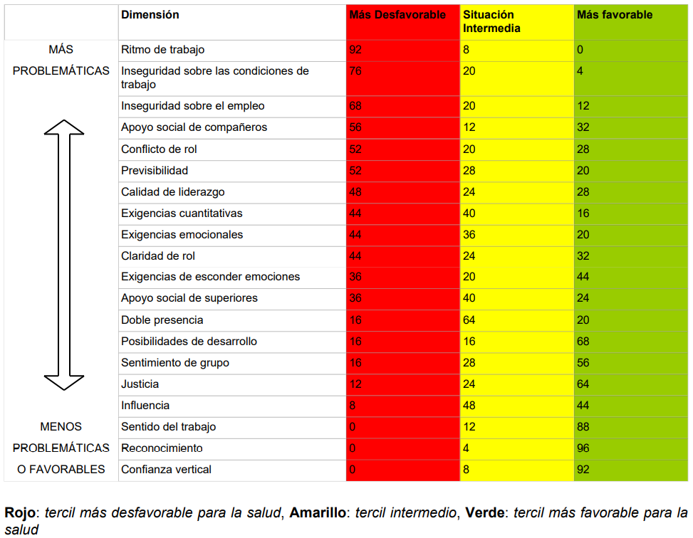
HALLAZGOS
Evaluación de Riesgos Psicosociales

Slide 12
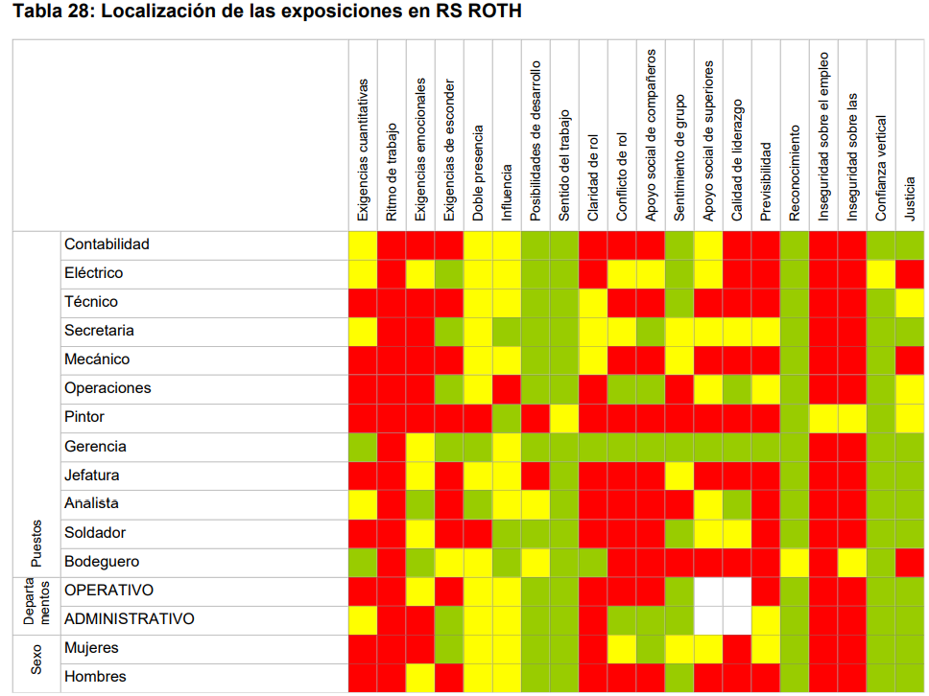
HALLAZGOS

Slide 13
HALLAZGOS
Ritmo de Trabajo
Exigencias cuantitativas

Slide 14
HALLAZGOS
Amenaza de empeoramiento de las condiciones de trabajo (jornadas, tareas, complementos salariales).
Cambios (reestructuración empresarial)
Inseguridad sobre las condiciones de trabajo

Slide 15
HALLAZGOS
Inseguridad sobre el empleo
Estabilidad de empleo
Posibilidad de empleabilidad

Slide 16
HALLAZGOS
Falta de cooperación y formación de equipos de trabajo.
Promover competitividad individual (objetivos individuales)
Apoyo Social de compañeros

Slide 17
PRINCIPALES CONCLUSIONES
Gracias a la aplicación del método CoPsoQ-Istas21 se pudo realizar un análisis general de los factores de riesgos psicosociales presentes en los trabajadores de la empresa RS ROTH (Base Quito), identificando y evaluando situaciones que afectan la salud y la seguridad de los trabajadores, resultados que van acorde a los objetivos del presente estudio, el personal fue un factor importante dentro de la evaluación, demostrando interés y colaboración en la aplicación del cuestionario.
El ritmo de trabajo es uno de los factores donde un alto porcentaje del personal se encuentra en situación más desfavorables (preponderante), demostrando una alta exigencia psicológica con relación a la intensidad de trabajo, situación que está presente durante toda la jornada laboral.

Slide 18
PRINCIPALES CONCLUSIONES
Las condiciones actuales por las cuales atraviesa el mundo entero y en especial nuestro país a causa la pandemia (COVID-19), ha provocado que un alto porcentaje de trabajadores se encuentren en condiciones más desfavorables en relación con la inseguridad sobre el empleo e inseguridad sobre las condiciones de trabajo, ya que las condiciones de trabajo han sufrido cambios ya sea en relación con las actividades que realizan e incluso salarialmente
Existe un alto porcentaje de trabajadores que labora fines de semana, especialmente los sábados, adicional un alto porcentaje de trabajadores extiende su jornada laboral varios días al mes, esto influye en su desempeño laboral y su vida familiar y social.

Slide 19
RECOMENDACIONES
Es importante socializar los hallazgos encontrados en la evaluación con el objetivo de informar a los trabajadores a los riesgos que están expuestos, adicional esto servirá para crear una cultura de prevención y autoidentificación de riesgos psicosociales y como estos afectan a su salud.
SOCILAIZACIÓN
Implementar programas de auditoria interna para le seguimiento y control en relación a la aplicación de medidas preventivas sobre riesgos psicosociales.
MEJORA CONTINUA
Incrementar la participación de los trabajadores en la elaboración de los procesos, procedimientos y toma de decisiones importantes dentro de la organización.
PARTICIPACIÓN

Slide 20
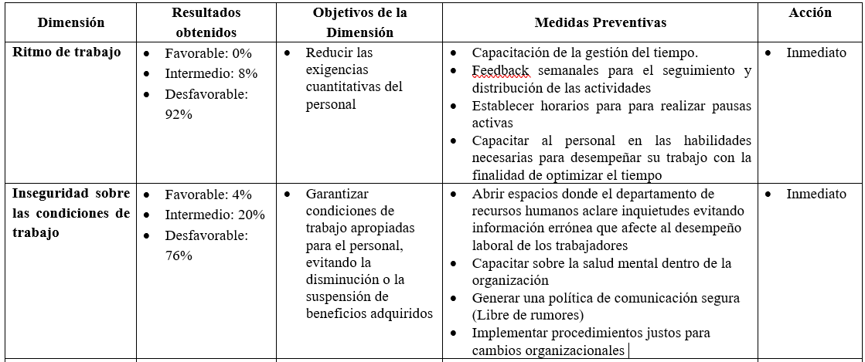
APLICACIÓN PRÁCTICA

Slide 21
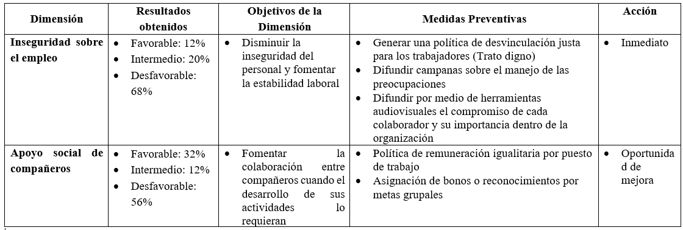
APLICACIÓN PRÁCTICA

Slide 22
GRACIAS

